Slide 1

Физические упражнения как средство профилактики болезней спины у офисных работников
Исполнитель:
Окуловская Ирина Сергеевна
студент 153-с группы
очная форма обучения
Руководитель проекта:
канд.пед.наук, доцент
Постникова Наталья Ивановна
Шадринск, 2025

Slide 2
Цель исследования – разработка и описание упражнений для профилактики болезней спины офисных работников
Перед собой мы ставили следующие задачи:
1. Изучить научно-методическую литературу по исследуемой теме проекта
2. Проанализировать особенности профилактики болезней спины связанных с сидячей работой офисных работников
3. Разработать комплекс упражнений для профилактики болезней спины у офисных работников

Slide 3
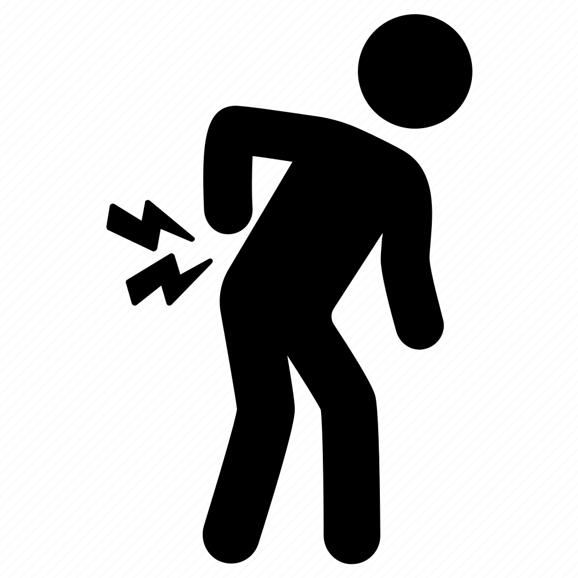

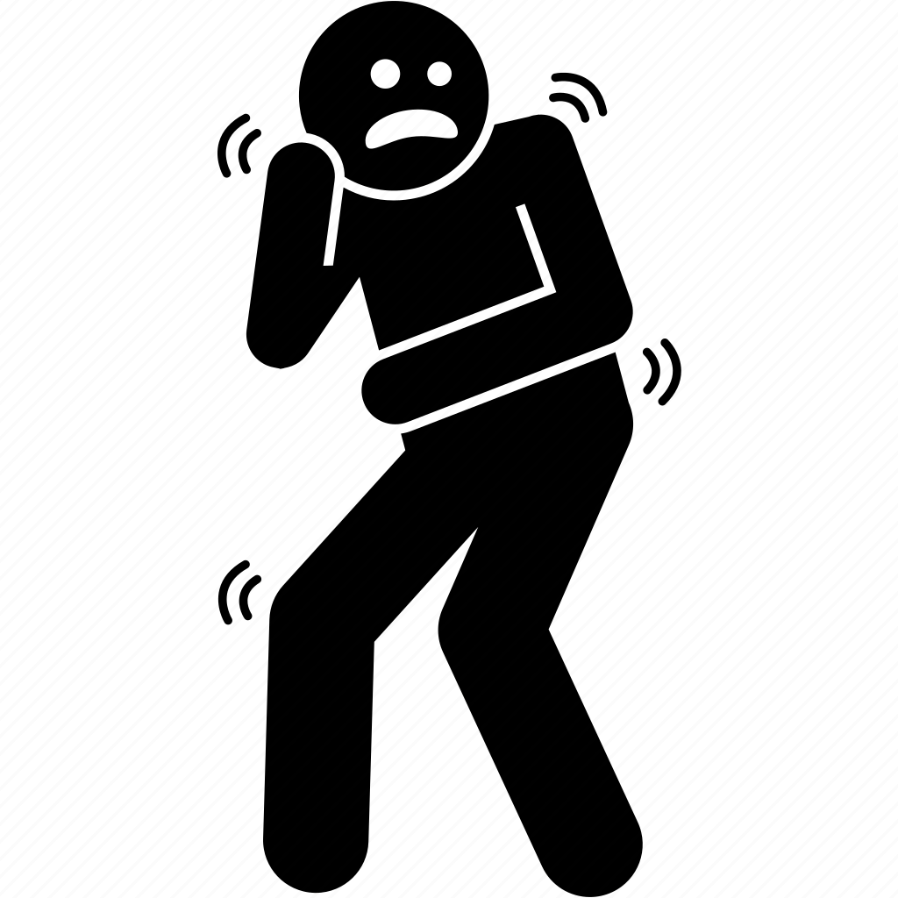
Проблемы, вызванные сидячей работой
Боль в пояснице
Искажение осанки
Снижение гибкости
Мышечная усталость

Slide 4



Физкультминутка — это кратковременные физические упражнения, проводимые с целью предупреждения переутомления и восстановления умственной работоспособности

Slide 5


Упражнения
Растяжка шеи
Вращения плечами
Наклоны туловища
Приседания
Походка на месте

Slide 6
Малоподвижный стиль жизни, свойственный многим офисным сотрудникам, может вызвать ряд медицинских проблем, таких как боли в спине, нарушения осанки и даже сердечно-сосудистые заболевания

Slide 7
Физические упражнения как средство профилактики болезней спины у офисных работников
Исполнитель:
Окуловская Ирина Сергеевна
студент 153-с группы
очная форма обучения
Руководитель проекта:
канд.пед.наук, доцент
Постникова Наталья Ивановна
Шадринск, 2025

